Slide 1
第4章 计算机新技术

Slide 2
目录
4.1 云计算
4.2 人工智能
4.3 物联网
4.4 虚拟现实与增强现实

Slide 3
4.1 云计算机
4.1.1云计算概述
1. 云计算的产生
人类进入了前所未有的信息爆炸时代，摩尔定律也束手无策，无论是技术上还是经济上都没办法依靠硬件解决信息无限增长的趋势，面对如何低成本地、高效快速地解决无限增长的信息的存储和计算这一问题，云计算也就应运而生。
云计算这个概念的直接起源来自戴尔的数据中心解决方案、亚马逊EC2产品和Google-IBM分布式计算项目。
2006年8月9日，Google首席执行官埃里克·施密特在搜索引擎大会上提出“云计算”（Cloud Computing）的概念。

Slide 4
2. 云计算的概念
云计算（Cloud Computing）是整合了集群计算，网格计算、虚拟化、并行处理和分布式计算的新一代信息技术，对云计算的定义有多种说法，例如：
美国国家标准与技术研究院（NIST）定义：云计算是一种按使用量付费的模式，这种模式提供可用的、便捷的、按需的网络访问， 进入可配置的计算资源共享池（资源包括网络、服务器、存储、应用软件、服务等），这些资源能够被快速提供，只需投入很少的管理工作，或与服务供应商进行很少的交互。
IBM在其技术白皮书中指出：云计算一词描述了一个系统平台或一类应用程序，该平台可以根据用户的需求动态部署、配置等；云计算是一种可以通过互联网进行访问的可以扩展的应用程序。

Slide 5
3. 云计算的特点
（1）超大规模。
（2）虚拟化。
（3）高可靠性。
（4）伸缩性。
（5）按需服务。
（6）多租户。
（7）规模化经济。

Slide 6
4. 云计算基本原理
云计算的基本原理是把计算任务部署在“超大规模”的数据中心，而不是本地的计算机或远程服务器上，用户根据需求访问数据中心，云计算自动将资源分配到所需的应用上。云计算的常用的服务方式是：用户利用多种终端设备（如笔记本电、智能手机）连接到网络，通过客户端界面连接到“云”；“云”端接受请求后对数据中心的资源进行优化及调度，通过网络为“端”提供服务。
“云”指的是在云计算基地把大量的电脑和服务器连在一起形成的基础设施中心、平台和应用服务器等。

Slide 7
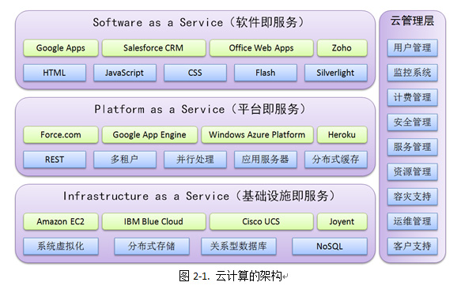
4.1.2 云计算的分类
1. 按服务模式分类（1）
从云计算的服务模式看，云计算架构自底向上主要分为基础即服务（IaaS）、平台即服务（PaaS）和软件即服务（SaaS）三种。

Slide 8
1. 按服务模式分类（2）
（1）IaaS：将硬件设备等基础资源封装成服务供用户使用。在IaaS环境中，用户相当于在使用裸机和磁盘，既可以让它运行Windows，也可以让它运行Linux。IaaS最大优势在于它允许用户动态申请或释放节点，按使用量计费。而IaaS是由公众共享的，因而具有更高的资源使用效率。
（2）PaaS：提供用户应用程序的运行环境，用户应用程序不必过多考虑节点间的配合问题。但与此同时，用户的自主权降低，必须使用特定的编程环境并遵照特定的编程模型，只适用于解决某些特定的计算问题。
（3）SaaS：针对性更强，它将某些特定应用软件功能封装成服务。SaaS既不像PaaS一样提供计算或存储资源类型的服务，也不像IaaS一样提供运行用户自定义应用程序的环境，它只提供某些专门用途的服务供应用调用。

Slide 9
2.按部署模式分类
（1）公有云，也称外部云。由外部或者第三方提供商采用细粒度、自服务的方式在Internet上通过网络应用程序或者Web服务动态提供资源，而这些外部或者第三方提供商基于细粒度和效用计算方式分享资源和费用。
（2）私有云，云基础设施由一个单一的组织部署和独占使用，适用于多个用户（比如事业部）。
（3）混合云，将公有云和私有云结合到一起，用户可以在私有云的私密性和公有云的灵活性和价格高低之间自己做出一定的权衡。
（4）行业云，行业云主要指的是专门为某个行业的业务设计的云，并且开放给多个同属这个行业的企业。

Slide 10
4.1.3 云计算的关键技术及存在的问题
1. 云技术的关键技术
（1）编程模式
（2）虚拟化技术
（3）海量数据存储和管理技术
（4）云计算平台管理技术

Slide 11
2. 云计算存在的问题
（1）数据隐私问题
（2）数据安全性
（3）用户的使用习惯
（4）网络传输问题
（5）缺乏统一的技术标准
（6）能耗问题

Slide 12
4.2 人工智能
4.2.1 人工智能概述
关于什么是人工智能，一个比较流行的定义是由约翰·麦卡锡（John McCarthy）提出的：“人工智能就是要让机器的行为看起来就像是人所表现出来的智能行为一样。”
尼尔逊教授则对人工智能下了这样一个定义：“人工智能是关于知识的学科――怎样表示知识以及怎样获得知识并使用知识的科学。”
而美国麻省理工学院的温斯顿教授认为：“人工智能就是研究如何使计算机去做过去只有人才能做的智能工作。”

Slide 13
4.2.2 人工智能的研究途径
1. 大脑模拟
2. 符号处理
3. 子符号法
4. 统计学法
5. 集成方法

Slide 14
4.2.3 人工智能的研究目标（1）
9个终极目标：
（1）理解人类的认识。研究人如何进行思维，而不是研究机器如何工作。应尽量深入了解人的记忆、问题求解能力、学习能力和一般的决策等过程。
（2）有效的自动化。在需要智能的各种任务上可以用机器取代人，建立执行起来和人一样好的程序。
（3）有效的智能拓展。有助于使我们的思维更富有成效、更快、更深刻、更清晰。
（4）超人的智力。建立超过人的性能的程序。越过了这一知识阈值，就可以导致制造业的革新、理论上的突破、超人的教师和非凡的研究人员等。
（5）通用问题求解。目标是可以使程序能够解决或至少能够尝试其范围之外的一系列问题，包括过去从未听说过的领域。

Slide 15
4.2.3 人工智能的研究目标（2）
（6）连贯性交谈。类似于图灵测试，可以令人满意地与人交谈，交谈使用完整的句子，句子使用的是人类的语言。
（7）自治。要求能主动在现实世界中完成任务。现实世界永远比我们的模型复杂得多，因此它是测试智能程序的唯一公正的手段。
（8）学习。要求能将经验进行概括，成为有用的观念、方法、启发性知识，并能以类似方式进行推理。
（9）储存信息。要求有一个类似于百科全书式的知识库，储存大量的知识。
总之，无论是人工智能研究的近期目标，还是远期目标，摆在我们面前的任务十分艰巨，还有很长一段道路要走。

Slide 16
4.2.4 人工智能的研究领域
1. 模式识别
模式识别是人工智能最早研究的领域之一。它是利用计算机对物体、图像、语音、字符等信息模式进行自动识别的科学。
（1）模式识别的过程
模式识别过程一般包括对待识别事物进行样本采集、信息的数字化、数据特征的提取、特征空间的压缩以及提供识别准则等

Slide 17
模式识别的过程

Slide 18
（2）模式识别的分类
① 统计决策法与句法方法：利用概率统计的方法进行模式识别。
② 监督分类与非监督分类：分类问题就是把特征空间分割成对应于不同类别的互不相容的区域，每一个区域对应一个特定的模式类，不同类别间的界面用判别函数来描述。
③ 参数与非参数法:参数法又称参数估计法,最常用的方法是最大贝叶斯估计和最大似然估计。非参数估计方法常用的有k-最紧邻判定规则。

Slide 19
2. 问题求解
问题求解（Problem Solving）是指通过搜索的方法寻找问题求解操作的一个合适序列，以满足问一般情况下，问题求解程序由3个部分组成：
（1）数据库。数据库中包含与具体任务有关的信息，这些信息描述了问题的状态和约束条件。
（2）操作规则。数据库中的知识是叙述性知识，而操作规则是过程性知识。操作规则由条件和动作两部分组成，条件给定了操作适应性的先决条件，动作描述了由于操作而引起的状态中某些分量的变化。
（3）控制策略。控制策略确定了求解过程中应采用哪一条适用规则，适用规则指从规则集合中选择出的最有希望导致目标状态的操作。

Slide 20
3. 自然语言理解
自然语言处理（Natural Language Understanding）俗称人机对话，是计算机科学领域与人工智能领域中的一个重要方向。研究用电子计算机模拟人的语言交际过程，使计算机能理解和运用人类社会的自然语言如汉语、英语等，实现人机之间的自然语言通信，以代替人的部分脑力劳动，包括查询资料、解答问题、摘录文献、汇编资料以及一切有关自然语言信息的加工处理。

Slide 21
4. 自动定理证明
自动定理证明（Automatic Theorem Proving）的任务是对数学中提出的定理或猜想寻找一种证明或反证的方法。许多非数学领域的问题，如医疗诊断、信息检索、规划制定和难题求解等，都可以像定理证明问题那样进行形式化，从而转化为一个定理证明问题。自动定理证明的方法通常有：
（1）自动演绎法
（2）决策过程法
（3）定理证明器

Slide 22
5. 机器视觉
机器视觉（Machine Vision）是人工智能正在快速发展的一个分支。机器视觉系统最基本的特点就是提高生产的灵活性和自动化程度。在一些不适于人工作业的危险工作环境或者人工视觉难以满足要求的场合，常用机器视觉来替代人工视觉。
20世纪70年代，机器视觉形成了几个重要的研究分支：①目标制导的图像处理；②图像处理和分析的并行算法；③从二维图像提取三维信息；④序列图像分析和运动参量求值；⑤视觉知识的表示；⑥视觉系统的知识库等。
机器视觉系统广泛地用于工况监视、成品检验和质量控制等领域。

Slide 23
6. 自动程序设计
自动程序设计（Automatic Programming）是采用自动化手段进行程序设计的技术和过程。其目的是提高软件生产率和软件产品质量。
由于编制和调试程序是一件费时费力的繁琐工作，为了摆脱这种状况，就要从软件开发技术方面寻找出路。人工智能是解决自动程序设计方面问题的一个良好方案。
自动程序设计的实现途径可归结为演绎综合、程序转换、实例推广以及过程实现等4种。

Slide 24
7. 专家系统（1）
专家系统（Expert System）是一个具有大量的专门知识与经验的程序系统，它应用人工智能技术和计算机技术，根据某领域一个或多个专家提供的知识和经验，进行推理和判断，模拟人类专家的决策过程，以便解决那些需要人类专家处理的复杂问题。简而言之，专家系统是一种模拟人类专家解决领域问题的计算机程序系统。
专家系统通常由人机交互界面、知识库、推理机、解释器、综合数据库、知识获取等6个部分构成

Slide 25
7. 专家系统（2）
著名的专家系统：
Dendral系统根据质谱仪所产生的数据，不仅可以推断出确定的分子结构，而且还可以说明未知分子的谱分析。据说该系统已经达到化学博士的水平。
Mycin是第一个功能较全的医疗诊断专家系统。该系统可以在不知道原始病原体的情况下，判断如何用抗生素来处理败血病患者。只要输入患者的症状、病史和化验结果，系统就可以根据专家知识和输入的资料判断是什么病菌引起的感染，并提出治疗方案。
Siri是一个通过辨识语音作业的专家系统，由苹果公司收购并且推广到自家产品内作为个人秘书功能。

Slide 26
8. 机器学习（1）
机器学习（Machine Learning）专门研究计算机怎样模拟或实现人类的学习行为，以获取新的知识或技能，重新组织已有的知识结构使之不断改善自身的性能。它是人工智能的核心，是使计算机具有智能的根本途径，其应用遍及人工智能的各个领域。
目前，常用的机器学习方法主要有以下方法：
（1）决策树学习。
（2）关联规则学习。

Slide 27
8. 机器学习（2）
（3）人工神经网络。
（4）深度学习。
（5）支持向量机。
（6）贝叶斯网络。
（7）强化学习。
（8）相似度量学习。
（9）遗传算法。
（10）基于规则的机器学习。

Slide 28
9. 机器人（1）
机器人（Robot）是整合了控制论、机械电子、计算机、材料和仿生学的产物，在工业、医学、农业、建筑业甚至军事等领域中均有重要用途。中国科学家对机器人的定义是：“机器人是一种自动化的机器，这种机器具备一些与人或生物相似的智能能力，如感知能力、规划能力、动作能力和协同能力，是一种具有高度灵活性的自动化机器”。

Slide 29
9. 机器人（2）
机器人一般由执行机构、驱动装置、检测装置、控制系统和复杂机械等组成。
（1）执行机构。即机器人本体，包括基座、腰部、臂部、腕部、手部和行走部等。
（2）驱动装置。是驱使执行机构运动的机构，主要是电力驱动装置，如步进电机、伺服电机等，它按照控制系统发出的指令信号，借助于动力元件使机器人进行动作。
（3）检测装置。实时检测机器人的运动及工作情况，根据需要反馈给控制系统，与设定信息进行比较后，对执行机构进行调整，以保证机器人的动作符合预定的要求。
（4）控制系统。

Slide 30
4.2.5 人工智能的进展（1）
2017年是人工智能技术多点突破、全面开花的一年，我们几乎每天都能听到关于“人工智能”的最新消息。
首先人形机器人除了在外形上更像人类，它们的动作也更加灵活了，甚至连身体机能都在向人类靠近。美国机器人公司波士顿动力的机器人Atlas拥有立体视觉、距离感应等能力，不仅能规避障碍物，跌倒了能自己爬起来，还在去年11月学会了后空翻。东京大学的人形机器人Kengoro和Kenshire完全按照人类肌肉骨骼系统搭建，通过水循环系统还能表现运动后“流汗”的反应。

Slide 31
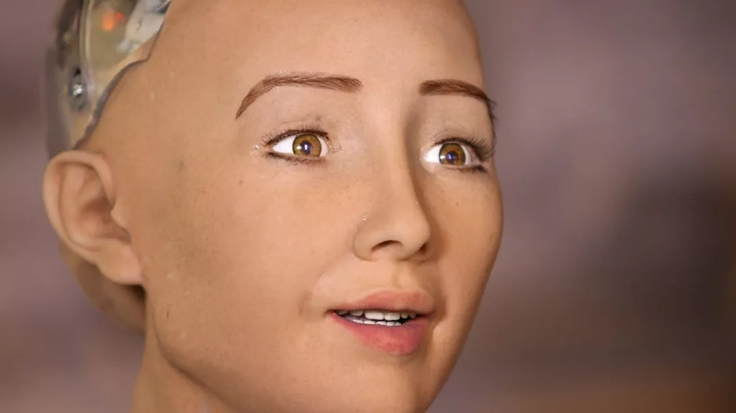
4.2.5 人工智能的进展（2）
2017年10月，机器人索菲娅作为小组成员参加了联合国会议，还被授予了沙特阿拉伯公民身份，成为史上首个获得公民身份的机器人。
2017年1月30日，宾夕法尼亚州匹兹堡Rivers赌场，耗时20天的德州扑克人机大战尘埃落定。卡耐基梅隆大学开发的AI程序Libratus击败人类顶级职业玩家，赢取了20万美元的奖金。

Slide 32
4.2.5 人工智能的进展（3）
围棋方面，在5月AlphaGo以3:0击败柯洁后，谷歌的Deep Mind并没有停下脚步，10月，Alpha Go Zero用更低的处理能力发现了此前人类和机器从来没有想到的战术，而且在三天之后就击败了它的“前辈”；12月，Alpha Go Zero再进化，通用棋类算法AI Alpha Zero问世。
2017年5月，“谷歌大脑”（Google Brain）的研究人员宣布研发出自动人工智能AutoML，该人工智能可以产生自己的“子AI”系统。这个新生成的“孩子”名为NASNet，可以实时地在视频中识别目标，正确率达到82.7%，比之前公布的同类AI产品的结果高1.2%，系统效率高出4%。

Slide 33
4.2.5 人工智能的进展（4）
无人驾驶也已成为世界性的前沿科技，Google、百度、特斯拉等科技巨头新贵纷纷布局于此。在2016年11月16日，18辆百度无人车在乌镇运营体验，是百度首次在开放城市道路情况下，实现全程无人工干预的L4级无人驾驶技术。
2017年1月，斯坦福大学的研究人员开发出了基于深度学习算法的皮肤癌诊断系统，使得识别皮肤癌的准确率与专业的人类医生相当。成果论文被Nature杂志采用刊登。

Slide 34
4.2.5 人工智能的进展（5）
人工智能技术快速发展，也和其他强大的技术一样，是一柄双刃剑。AI既能造福人类，也能被罪犯所利用。恶意使用人工智能，不仅会威胁到人们的财产和隐私，还可能带来生命威胁。
人工智能还会导致工人大量失业，当机器配上人工智能，人类被代替的趋势就会愈演愈烈。特斯拉自动化工厂被曝光，整个工厂只有150个机器人，从原材料加工到成品组装，所有的生产流程都由150台机器人完成，在车间内根本看不到人的身影。
麦肯锡全球研究院发布报告称，到2030年，机器人将抢走4到8亿人的饭碗，相当于当前全球劳动力总量的1/5，风险最大的行业是建筑和采矿、工厂产品生产、办公室助理和销售人员。

Slide 35
4.3 物联网
4.3.1 物联网概述
1. 物联网的概念（1）
至今仍没有提出个权威、完整和精确的物联网定义。
物联网（Internet of Things，IoT）的概念最初是由美国麻省理工学院在1999年提出的：即通过射频识别（RFID）、红外感应器、全球定位系统、激光扫描器、气体感应器等信息传感设备，按约定的协议，把任何物品与互联网连接起来，进行信息交换和通信，以实现智能化识别、定位、跟踪、监控和管理的一种网络。

Slide 36
1. 物联网的概念（2）
中国物联网校企联盟将物联网的定义为：当下几乎所有技术与计算机、互联网技术的结合，实现物体与物体之间、环境以及状态信息实时的共享以及智能化的收集、传递、处理、执行。广义上说，当下涉及信息技术的应用，都可以纳入物联网的范畴。
国际电信联盟（ITU）发布的ITU互联网报告，对物联网做了如下定义：通过二维码识读设备、射频识别（RFID）装置、红外感应器、全球定位系统和激光扫描器等信息传感设备，按约定的协议，把任何物品与互联网相连接，进行信息交换和通信，以实现智能化识别、定位、眼踪、监控和管理的一种网络。

Slide 37
1. 物联网的概念（3）
简单地说，物联网就是物物相连的互联网，包含三层意思：
其一，物联网的核心和基础仍然是互联网，是在互联网基础上的延伸和扩展的网络；
其二，其用户端延伸和扩展到了任何物品与物品之间，进行信息交换和通信，也就是物物相息。
其三，物联网具有智能属性，可进行智能控制、自动监测与自动操作。
根据国际电信联盟的定义，物联网主要解决人与物品（ Human to Thing，H2T）、人与人（ Human to Human，H2H）、物品与物品（Thing to Thing，T2T）之间的连接。许多学者讨论物联网中，也经常会引入一个M2M的概念，可以解释成为人到人（Man to Man）、人到机器（Man to Machine）、机器到机器（Machine to Machine）。从本质上而言，在人与机器、机器与机器的交互，大部分是为了实现人与人之间的信息交互。

Slide 38
2. 物联网的基本特征
和传统的互联网相比，物联网有其鲜明的特征。
（1）它是各种感知技术的广泛应用
（2）它是一种建立在互联网上的泛型网络
（3）智能处理

Slide 39
4.3.2 物联网的关键技术（1）
物联网的技术构成主要包括感知与标识技术、网络与通信技术、嵌入式系统技术等。
1. 感知与标识技术，是物联网的基础，负责采集物理世界中发生的物理事件和数据，实现外部世界信息的感知和识别，包括多种发展成熟度差异性很大的技术，如传感器、RFID、二维码等。
2. 网络与通信技术，网络是物联网信息传递和服务支撑的基础设施，通过泛在的互联功能，实现感知信息高可靠性、 高安全性传送。物联网的网络技术涵盖泛在接入和骨干传输等多个层面的内容。
3. 嵌入式系统技术，综合了计算机软硬件、传感器技术、集成电路技术、电子应用技术为一体的复杂技术。

Slide 40
4.3.2 物联网的关键技术（2）
如果把物联网用人体做一个简单比喻，传感器相当于人的眼睛、鼻子、皮肤等感官，网络就是神经系统用来传递信息，嵌入式系统则是人的大脑，在接收到信息后要进行分类处理。这个例子很形象的描述了传感器、嵌入式系统在物联网中的位置与作用。

Slide 41
4.3.3 物联网的应用
物联网用途广泛，遍及智能交通、环境保护、政府工作、公共安全、平安家居、智能消防、工业监测、环境监测、路灯照明管控、水系监测、食品溯源、敌情侦查和情报搜集等多个领域。
（1）物联网传感器产品已率先在上海浦东国际机场防入侵系统中得到应用
（2）首家手机物联网落户广州
（3）与门禁系统的结合
（4）与云计算的结合
（5）与移动互联结合
（6）与指挥中心的结合
（7）物联网助力食品溯源，肉类源头追溯系统

Slide 42
4.4 虚拟现实与增强现实技术
4.4.1 虚拟现实技术概述
1. 虚拟现实技术概念
虚拟现实（Virtual Reality ，简称VR）技术也被称为灵境技术，是一种可以创建和体验虚拟世界的计算机仿真系统，它利用计算机生成一种模拟环境，是一种多源信息融合的、交互式的三维动态视景和实体行为的系统仿真使用户沉浸到该环境中。
虚拟现实技术是仿真技术的一个重要方向，是仿真技术与计算机图形学、人机接口技术、多媒体技术、传感技术、网络技术等多种技术的集合，是一门富有挑战性的交叉技术前沿学科和研究领域。虚拟现实技术主要包括模拟环境、感知、自然技能和传感设备等方面。

Slide 43
2. 虚拟现实发展过程
虚拟现实技术的发展可以大致分成3个阶段：
（1）虚拟现实技术的探索阶段（20世纪70年代前）
（2）虚拟现实技术的系统化实现阶段（20世纪80年代）
（3）虚拟现实技术的全面发展阶段（20世纪90年代至今）

Slide 44
3. 虚拟现实技术的特征
（1）多感知性，除一般计算机所具有的视觉感知外，还有听觉感知、触觉感知、运动感知，甚至还包括味觉、嗅觉（目前还不成熟）的感知等，使用户感觉像是被虚拟世界包围。
（2）存在感，指用户感到作为主角存在于模拟环境中的真实程度。理想的模拟环境应该达到使用户难辨真假的程度。
（3）交互性，指交互的自然性和实时性，用来表示参与者通过专门的输入和输出设备（如数据手套、力反馈装置等），用人类的自然技能实现对模拟环境的考察与操作的程度。
（4）自主性，指虚拟环境中的物体依据现实世界物理运动定律动作的程度。

Slide 45
4.4.2 虚拟现实技术基础及硬件设备
1. 虚拟现实技术基础
（1）实时三维计算机图形
（2）立体显示
（3）声音
（4）感觉反馈
（5）语音

Slide 46
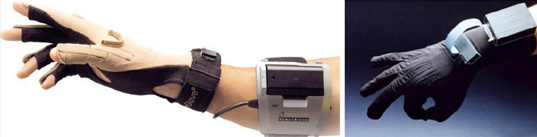
2. 虚拟现实技术硬件设备
（1）数据手套
数据手套（Data Glove），是美国VPL公司推出的一种传感手套，它已成为一种被广泛使用的输入传感设备，它是一种穿戴在用户手上，作为一只虚拟的手用于虚拟现实系统进行交互，可以在虚拟世界中进行物体抓取、移动、装配、操作、控制，并把手指和手掌伸屈时的各种姿势转换成数字信号传送给计算机。

Slide 47
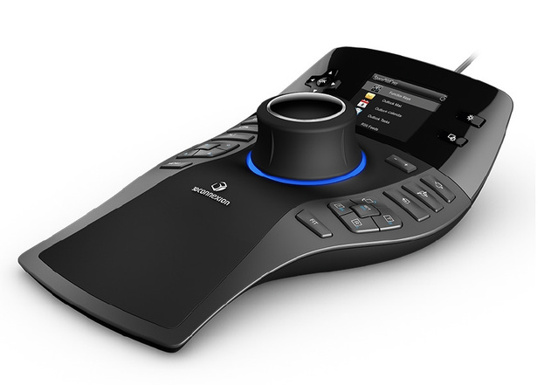
（2）三维控制器
三维控制器包括三维鼠标（3D Mouse）和力矩球（Space Ball），和平常鼠标相比，普通鼠标只能感受在平面的运动，而三维鼠标可以让用户感受到在三维空间中的运动，其工作原理是在鼠标内部装有超声波或电磁发射器，利用配套的接收设备可检测到鼠标在空间中的位置与方向。力矩球通常被安装在固定平台上，用户可以通过手的扭动、挤压、来回摇摆等操作，来实现相应的操作。它是采用发光二极管和光接收器，通过安装在球中心的几个张力器来测量手施加的力，力矩球既简单有耐用，而且可以操纵物体。

Slide 48
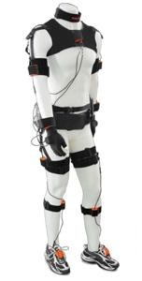
（3）人体运动捕捉设备
人体运动捕捉的目的是把真实的人体动作完全附加到虚拟场景中的一个虚拟角色上，让虚拟角色表现出真实人物的动作。人体运动捕捉设备，一般由传感器、信号抽捉设备、数据传输设备和数据处理设备4部分组成，根据传感器信号类型的不同，可以将运动捕捉设备分为机械式、声学式、电磁式和光学式四种类型。效果。

Slide 49
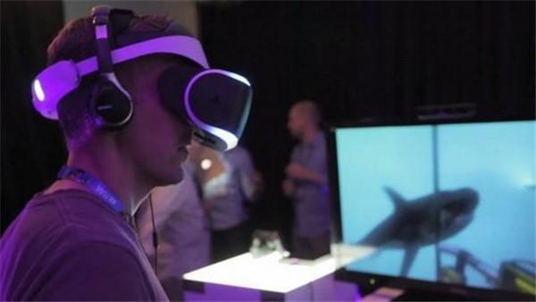
（4）头盔显示器
头盔显示器（HMD，Head Mounted Display），即头显，是虚拟现实应用中的3DVR图形显示与观察设备，可单独与主机相连以接受来自主机的3DVR图形信号。使用方式为头戴式，辅以三个自由度的空间跟踪定位器可进行VR输出效果观察，同时观察者可做空间上的自由移动，如；自由行走、旋转等，沉浸感较强，在VR效果的观察设备中，头盔显示器的沉浸感优于显示器的虚拟现实观察效果，在投影式虚拟现实系统中，头盔显示器作为系统功能和设备的一种补充和辅助。

Slide 50
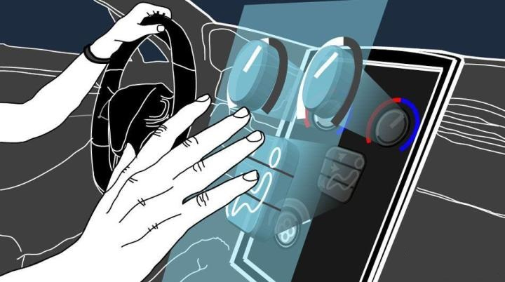
（5）触觉力觉反馈设备
接触感的作用一般包括两个方面：1，用户在探素虚拟环境时，利用接触感来识别所探索的对象及其位置和方向；2，用户需要利用接触感去操纵和移动虚拟物体以完成某种任务。接触感可以分为触觉反馈和力觉反馈两类，而触觉反馈是力觉反馈的基础和前提。
目前，常见的触觉反馈设备主要有充气式、震动式、温度式，常见的力觉反馈设备包括力反馈鼠标，力反端手柄、力反馈手臂、力反馈手套等。

Slide 51
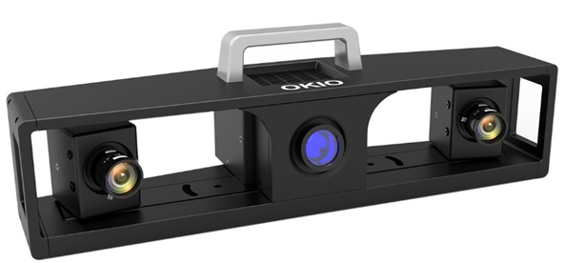
（6）其它辅助设备
常见的还有三维扫描仪和三维打印机等。
三维扫描仪是一种快速获取真实物体的立体信息，并将其转化为虚拟模型的仪器，它一般通过点扫描方式获取真实物体表面上的一系列点集，通过对这些点集的插补便可形成物体的表面外形。
三维打印机则是根据三维虚拟模型自动制作真实物体的仪器，其基本原理就是让软件程序将三维模型分解成若干个横断面，硬件设备使用树脂或石膏粉等材料将这些横断面一层一层地沉淀、堆积，最终形成真实物体。
3D扫描仪

Slide 52
4.4.3 增强现实技术概述
1. 增强现实的概念
增强现实技术（Augmented Reality，简称 AR），是在虚拟现实技术的基础上发展起来的新兴研究领域，综合了计算机图形学、广电成像、融合显示、多传感器、图像处理、计算机视觉等多门学科，是一种利用计算机产生的附加信息对真实世界的景象增强或扩张的技术。
增强现实技术包含了多媒体、三维建模、实时视频显示及控制、多传感器融合、实时跟踪及注册、场景融合等新技术与新手段。
增强现实系统也是虚拟现实系统的一种，也被称作增强式虚拟现实系统。虚拟现实致力于完全打造沉浸式虚拟环境，而增强现实则是将虚拟资讯融入真实世界。

Slide 53
2. 增强现实技术的特点
AR具有三个突出的特点：
（1）真实世界和虚拟的信息集成
AR将虚拟信息应用到真实世界中，二者叠加成一个画面，不仅展现了真实世界的信息，而且将虚拟的信息同时显示出来，两种信息相互补充、叠加。
（2）具有实时交互性
实时交互是指用户能够通过现实世界的信息比较及时的得到相应的反馈信息。
（3）是在三维尺度空间中增添定位虚拟物体。
增强现实中需要通过实时跟踪摄像机姿态，实时计算出摄像机影像位置及角度，定位出虚拟图像于真实场景中的注册位置，以实现虚拟世界与真实世界更自然的融合。

Slide 54
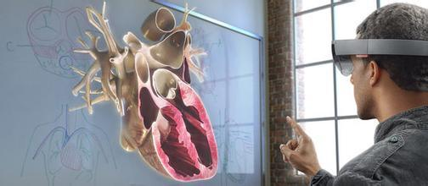
4.4.4 虚拟现实和增强现实的应用
1. 虚拟现实的应用
（1）医疗
VR在医学方面的应用具有十分重要的现实意义。在虚拟环境中，建立虚拟的人体模型，借助于跟踪球、HMD、感觉手套，可以学习了解人体内部各器官结构，对虚拟的人体模型进行手术等。

Slide 55
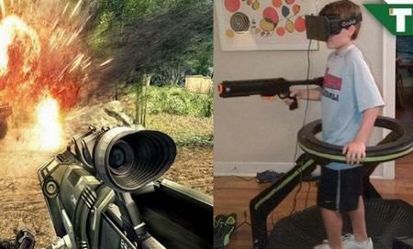
（2）游戏/艺术/教育
游戏：丰富的感觉能力与3D显示环境使得VR成为理想的视频游戏工具，VR在该方面发展最为迅猛。对于游戏的开发，角色扮演类、动作类、冒险解迷类、竞速赛车类的游戏，其先进的图像引擎丝毫不亚于目前的主流游戏引擎的图像表现效果，而且整合配套的动力学和AI系统更给游戏的开发提供了便利。
艺术领域：VR所具有的临场参与感与交互能力可以将静态的艺术（如油画、雕刻等）转化为动态的，可以使观赏者更好地欣赏作者的思想艺术。另外，VR提高了艺术表现能力。同时，各种大型的文艺演出效果，也可能通过VR技术进行效果模拟。
教育领域：主要是发挥其互动性和生动的表现效果，用于立体几何、物理化学等相关课件的模拟制作，解释一些复杂的系统抽象的概念如量子物理等。在相关专业的培训机构，虚拟现实技术能够提供学员更多的辅助，比如虚拟驾驶、各种交通规则的模拟，特种器械模拟操作、模拟装备等等。

Slide 56
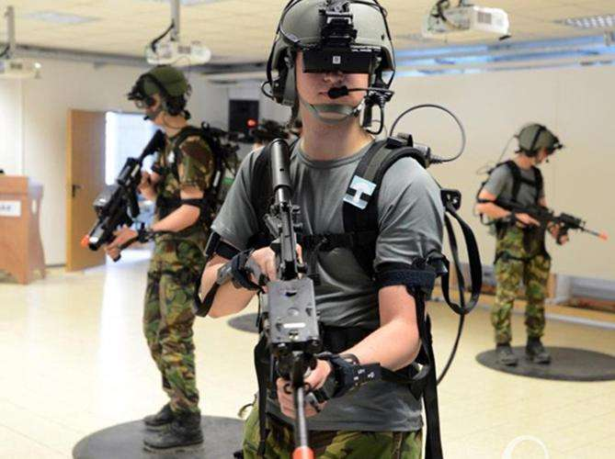
（3）应急推演
对于具有一定危险性的行业（消防、电力、石油、矿产等）来说，定期执行应急推演是传统并有效的防患方式，但投入成本高，使得其不可能进行频繁性的执行。在军事与航天工业中，模拟训练一直是的一个重要课题。这些都为VR提供了广阔的应用前景。VR为应急演练或模拟训练提供了一种全新的模式，将事故现场模拟到虚拟场景中去，人为制造各种事故情况，组织参演人员做出正确响应。这样的推演大大降低了投入成本，提高了推演实训时间，从而保证了人们面对事故灾难时的应对技能，并且可以打破空间的限制方便的组织各地人员进行推演。

Slide 57
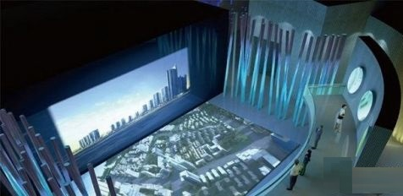
（4）城市规划/地理交通
VR技术对于政府在城市规划的工作中起到了举足轻重的作用。用VR技术不仅能十分直观的表现虚拟的城市环境，而且能很好地模拟飓风、火灾、水灾、地震等自然灾害的突发情况，排水系统，供电系统，道路交通，沟渠湖泊等也都一目了然。

Slide 58
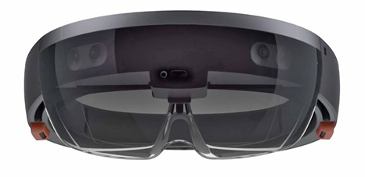
2. 增强现实的应用
（1）医疗辅助
在最新的AR技术应用下，医生可以准确断定手术的位置，降低手术的风险，可以更好的提高手术的成功率。尤其是一些对手术刀操作有精确需求的外科手术，就更需要这样的辅助型设备了。
最声名远播的微软HoloLens全息眼镜，医学研究人员可通过HoloLens查看人体器官、肌肉组织、人体骨骼的结构。例如，一个脊柱外科手术，AR技术的应用可以让一个螺丝更容易、更快、更安全地插入到脊椎。

Slide 59
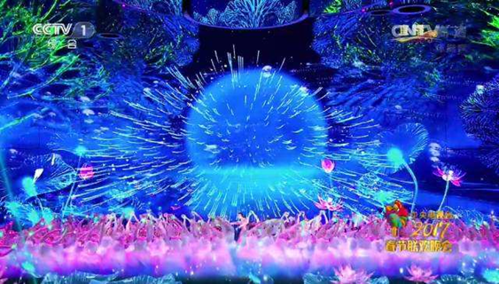
（2）电视电影节目
以虚拟植入为主体的AR 制作可以完成多种多样的节目需求，无论是在艺术效果上还是功能结构上，且在很大程度上弥补了画面中实景内容的不充分，丰富有效画面。在大量的节目需求和技术投入之下，虚拟植入已经被广泛地使用在了录播或直播节目当中，甚至和LED大屏幕一样成为了大小晚会和专题节目的标准配置，2017年央视春晚《清风》节目应用了大量虚拟植入技术。

Slide 60
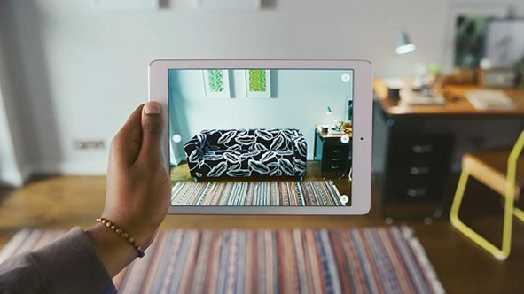
（3）广告营销
AR技术在广告营销的应用非常多。例如，消费者可以通过AR技术，将想要选购的商品先叠加在真实的环境中进行试看，再决定是否购买。真实看到一件家居摆放在自己家里或者办公室里的样子。其中较具有代表性的有宜家推出的APP“家居指南”，如果用户有纸质版的家居指南，可以直接扫描对应的家具，没有的也可以先进入选择某款家具，选中后摄像头会自动打开呈现出现实画面，而被选择的家具也会被叠加到现实画面中，以供用户购买时进行参考。

Slide 61
总结：大数据、云计算、物联网和AI之间的关系（1）
物联网和互联网是用来产生数据并将所有事物和信息联系起来，将事物和信息联系起来后，数据才有了关联，数据有了关联才能产生更大的价值。例如一辆车的位置数据没有太大价值，但几千辆车的位置数据关联起来，就可以用来判断路面拥堵情况，也可以用于交通调度。
物联网和互联网产生大量的数据，这些数据肯定要找一个地方集中存储和处理，这就必须要有云计算了。云计算的作用就在于将海量数据集中存储和处理。
大数据海量数据上传到云计算平台后，自然而然的就需要对数据进行深入分析和挖掘了，这就是大数据的目的。例如，将几千辆车的位置信息综合起来分析出某条路的拥堵状况。
大数据是基于海量数据进行分析从而发现一些隐藏的规律、现象、原理等，而人工智能在大数据的基础上更进一步，人工智能会分析数据，然后根据分析结果做出行动，例如无人驾驶，自动医学诊断等。

Slide 62
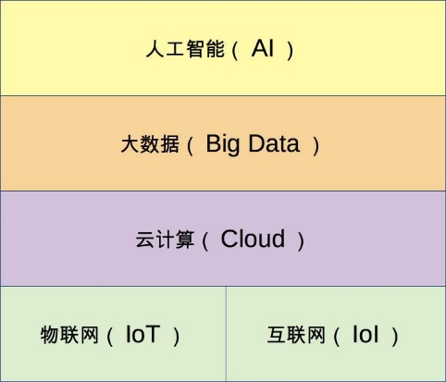
总结：大数据、云计算、物联网和AI之间的关系（2）
人工智能之所以历经这么多年后才于近年大红大紫，原因归根于2006年出现的人工智能关键技术—“深度学习”，人工智能至此才有了实用价值，而深度学习正式在云计算和大数据日趋成熟的背景下才取得的实质性进展。2006年之所以是人工智能的一个拐点，因为数据量越来越大，计算能力越来越强，过去不实用的，到2006年逐步进入了实用阶段。
这意味着，在通往人工智能的路上，两个不可或缺的角色：大数据、云计算，三者几乎是“铁三角”的关系，而海量数据又由物联网、互联网产生，对于人工智能而言，物联网其实肩负了一个至关重要的任务：数据收集。
未来可以预见的是，云计算、大数据技术将在助力人工智能发展层面意义深远，而反之，人工智能的迅猛发展、海量数据的积累，也将会为云计算、大数据带来的未知和可能性！

Slide 63
END
谢谢！

